Slide 1
WiFi Krystal
Usuario: Vip
Contraseña: URBAN

Slide 2
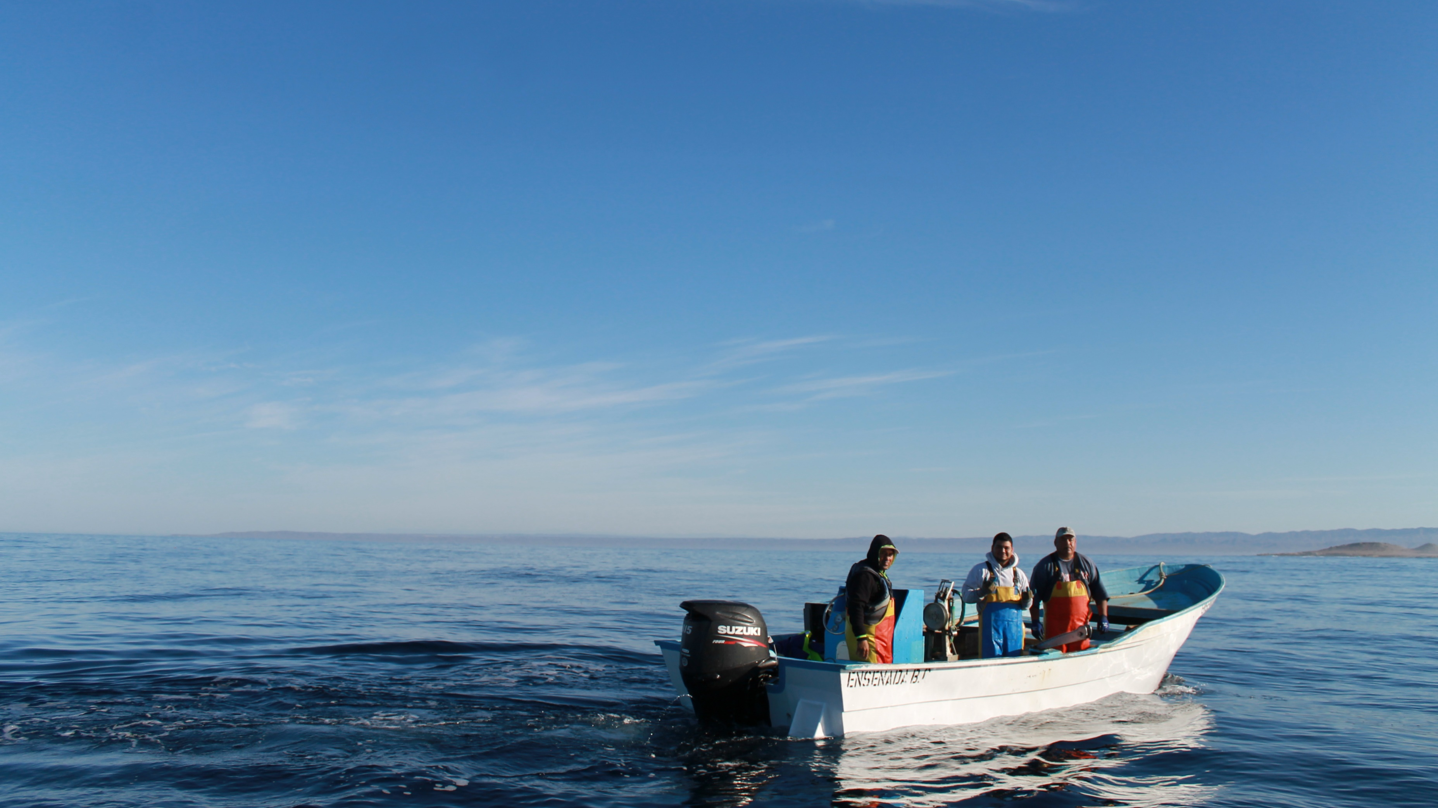




Costeo y Evaluación de Reservas Marinas
Juan Carlos VillaseñorDerbez
Bren School of Environmental Science & Management, UCSB
Noviembre 28, 2018
@villasenor_jc
juancarlos@ucsb.edu

Slide 3
Agenda
9:00 - 9:15 Bienvenida / Inicio / Introducciones
9:15 - 9:30 Introducción
9:30 - 10:30 Costeo reservas
10:30 - 11:30 Teoría evaluación reservas
11:30 - 11:45 Coffee Break
11:45 - 13:15 Uso MAREA
13:15 - 13:45 Solución de errores
13:45 - 14:00 Discusión y cierre
14:00 Comida

Slide 4
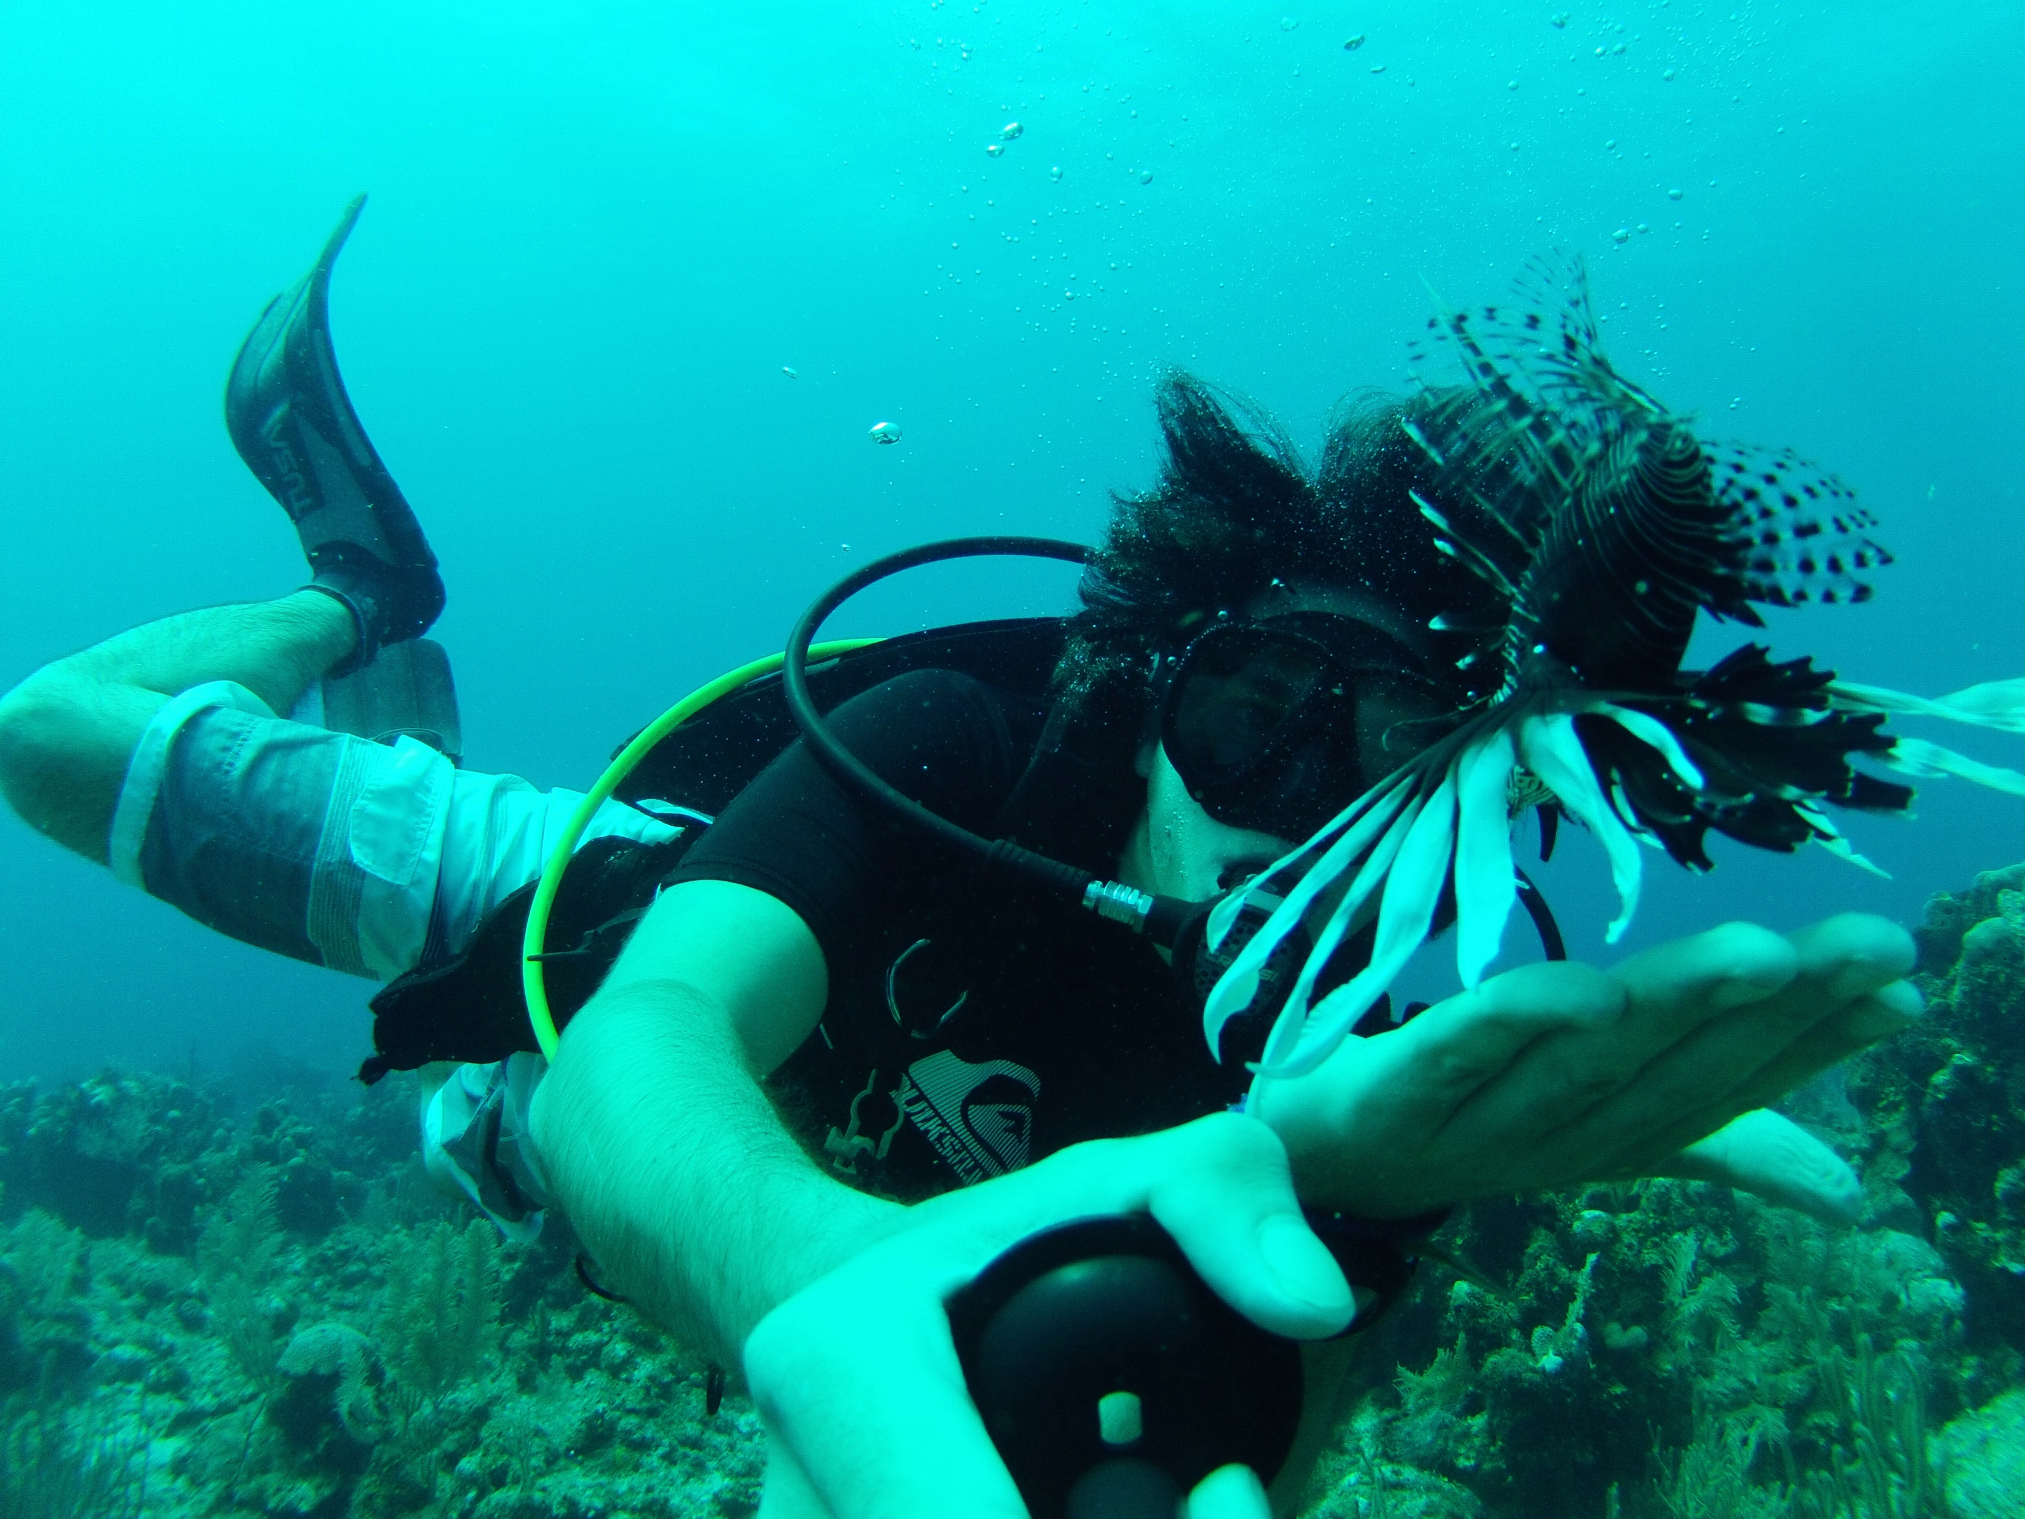
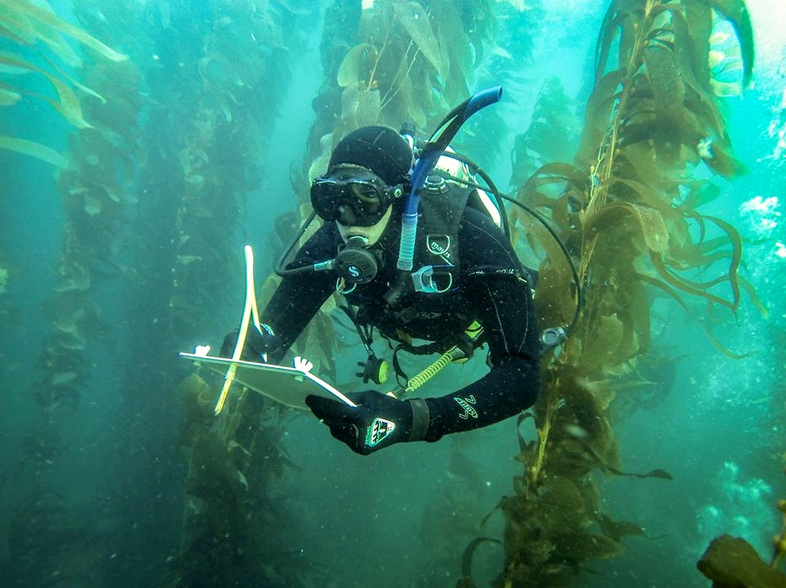
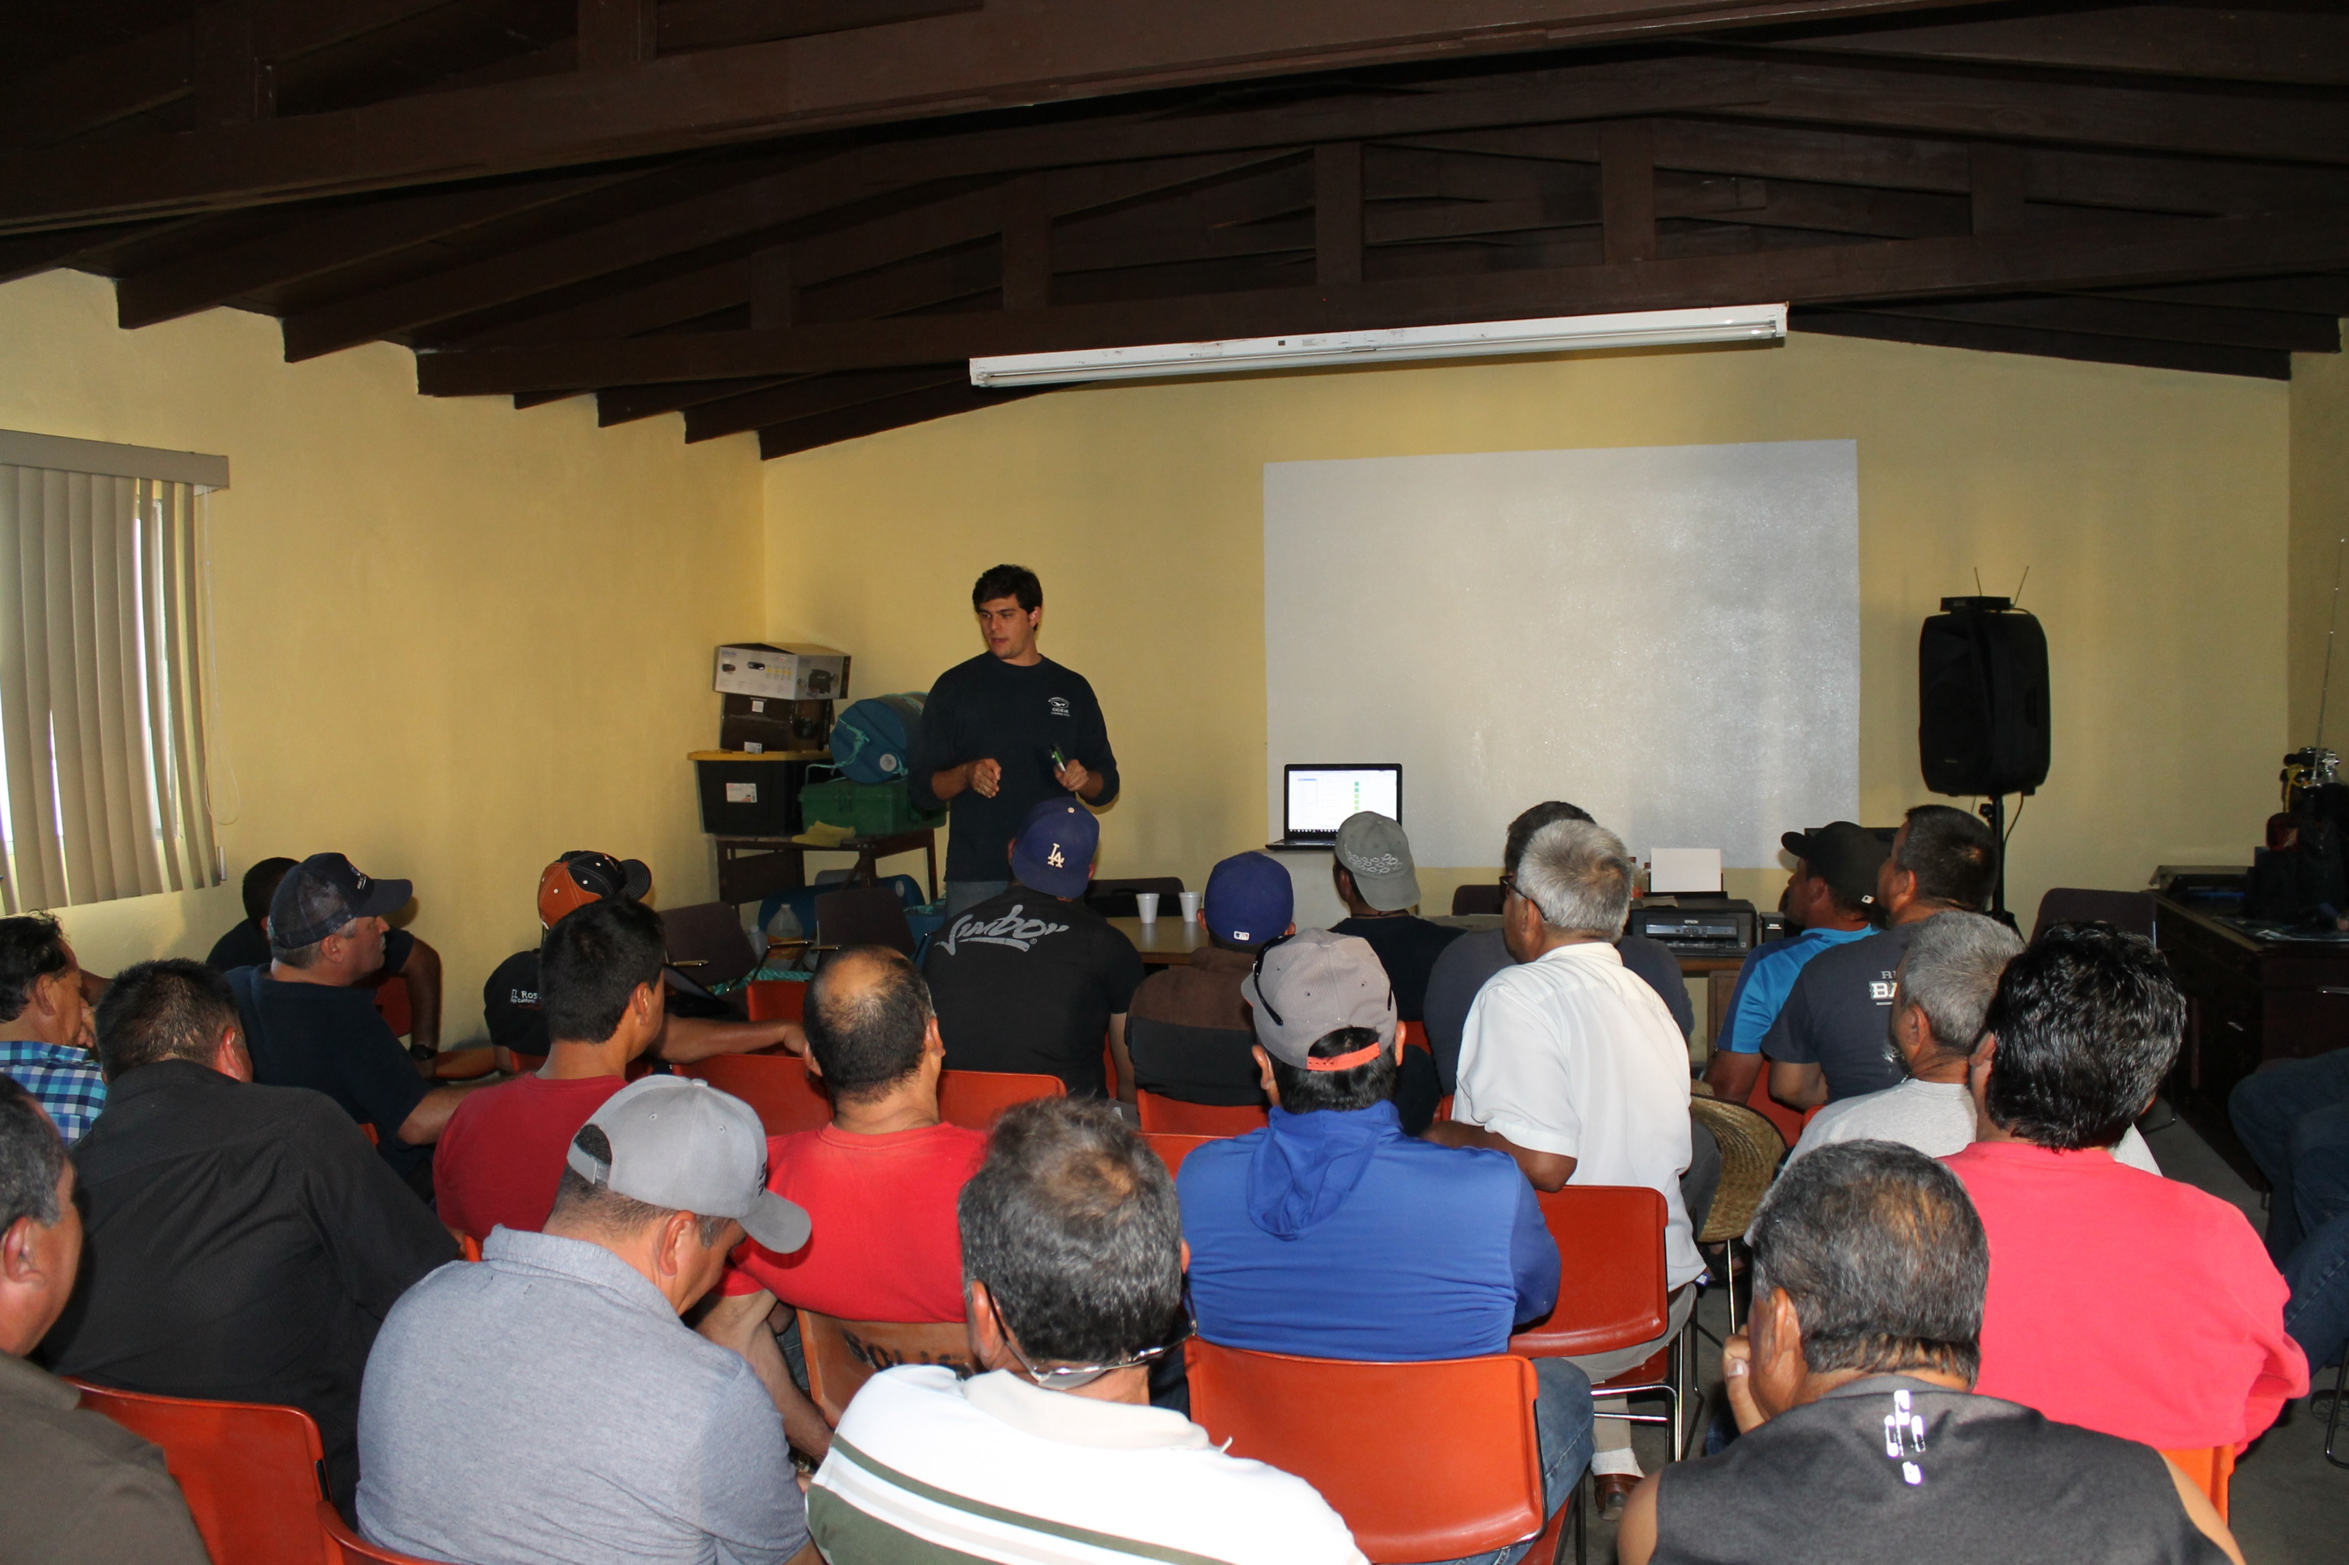
¿Quién soy yo?
Mexicano, de Playa del Carmen
Oceanólogo de la UABC
Trabajé(o) en COBI
Maestría en UCSB (con COBI)
Estudihambre de Doctorado en UCSB

Slide 5
Links
Manual del curso:
jcvdav.github.io/curso_marea
Datos:
github.com/jcvdav/curso_marea_datos
APP Costeo:
turfeffect.shinyapps.io/AppCosteo
MAREA:
turfeffect.shinyapps.io/MAREA

Slide 6
El Manual
Pueden compartirlo con quien sea
La versión más actualizada siempre estará en internet
En edición
Contribuciones bienvenidas
jcvdav.github.io/curso_marea

Slide 7
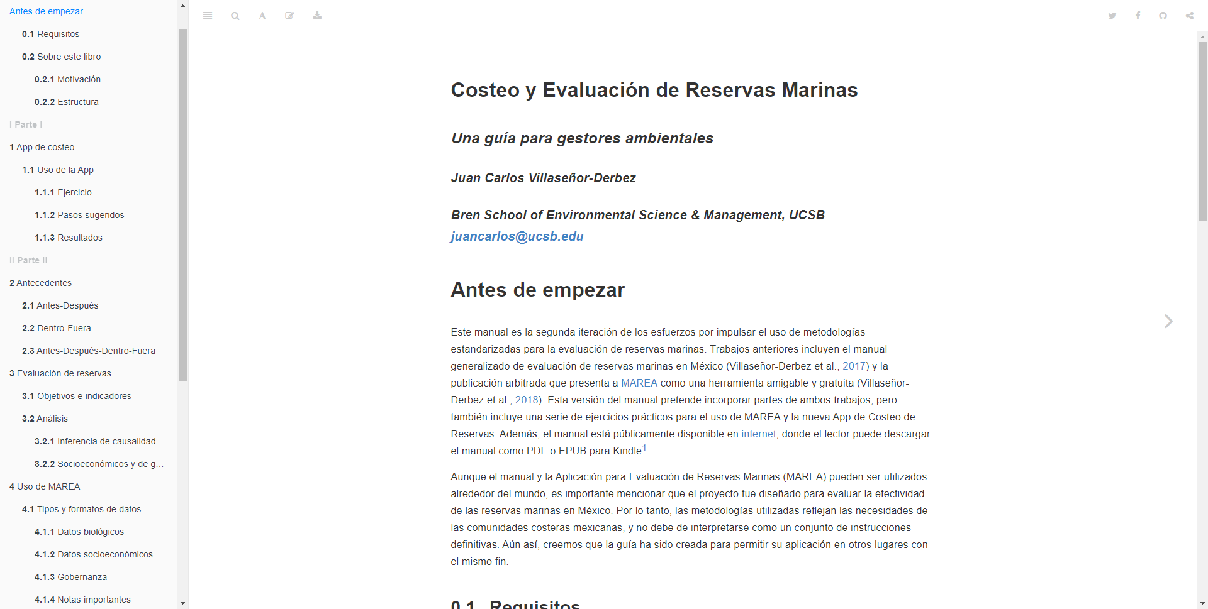
El Manual
jcvdav.github.io/curso_marea

Slide 8
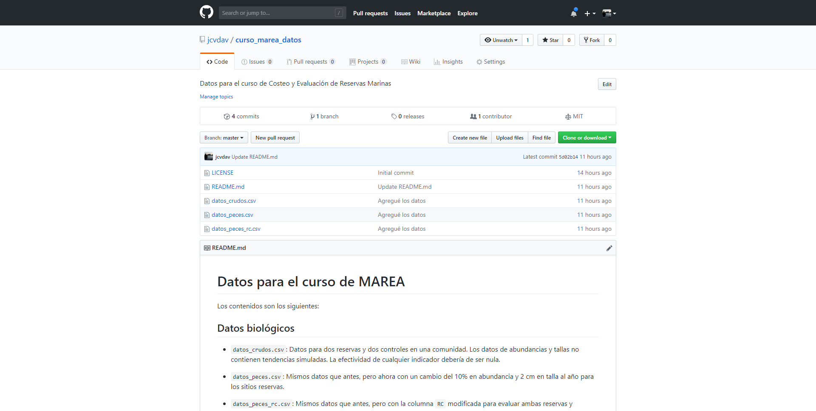
Datos
github.com/jcvdav/curso_marea_datos

Slide 9
Introducción: Motivación
Tareas repetitivas
Estandarización
Reproducibilidad
Causalidad
Planeación
Acceso

Slide 10
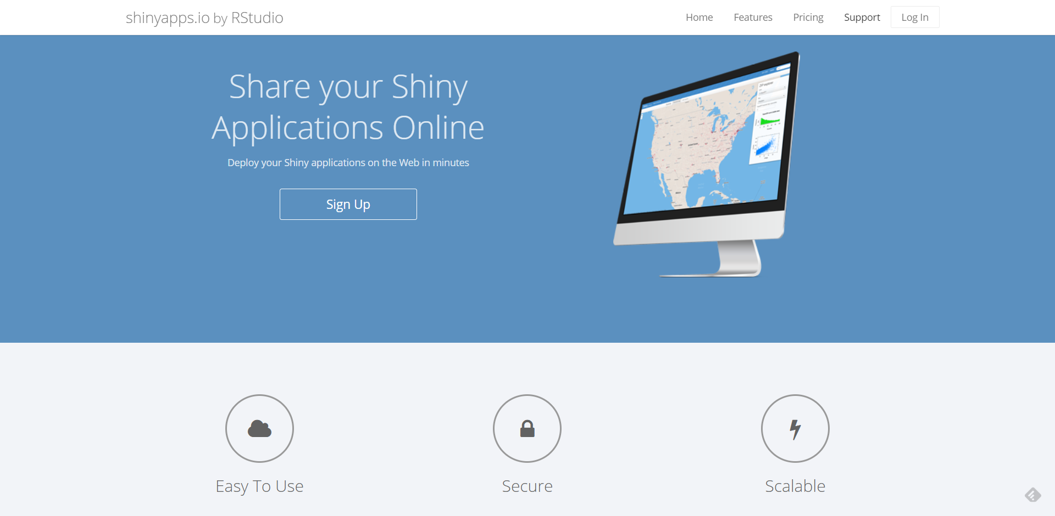
Introducción: Shiny Apps
Usa código de R en el fondo
Código libre = Ciencia libre
shinyapps.io es un servidor gratuito
Permite compatibilidad
http://www.shinyapps.io/

Slide 11
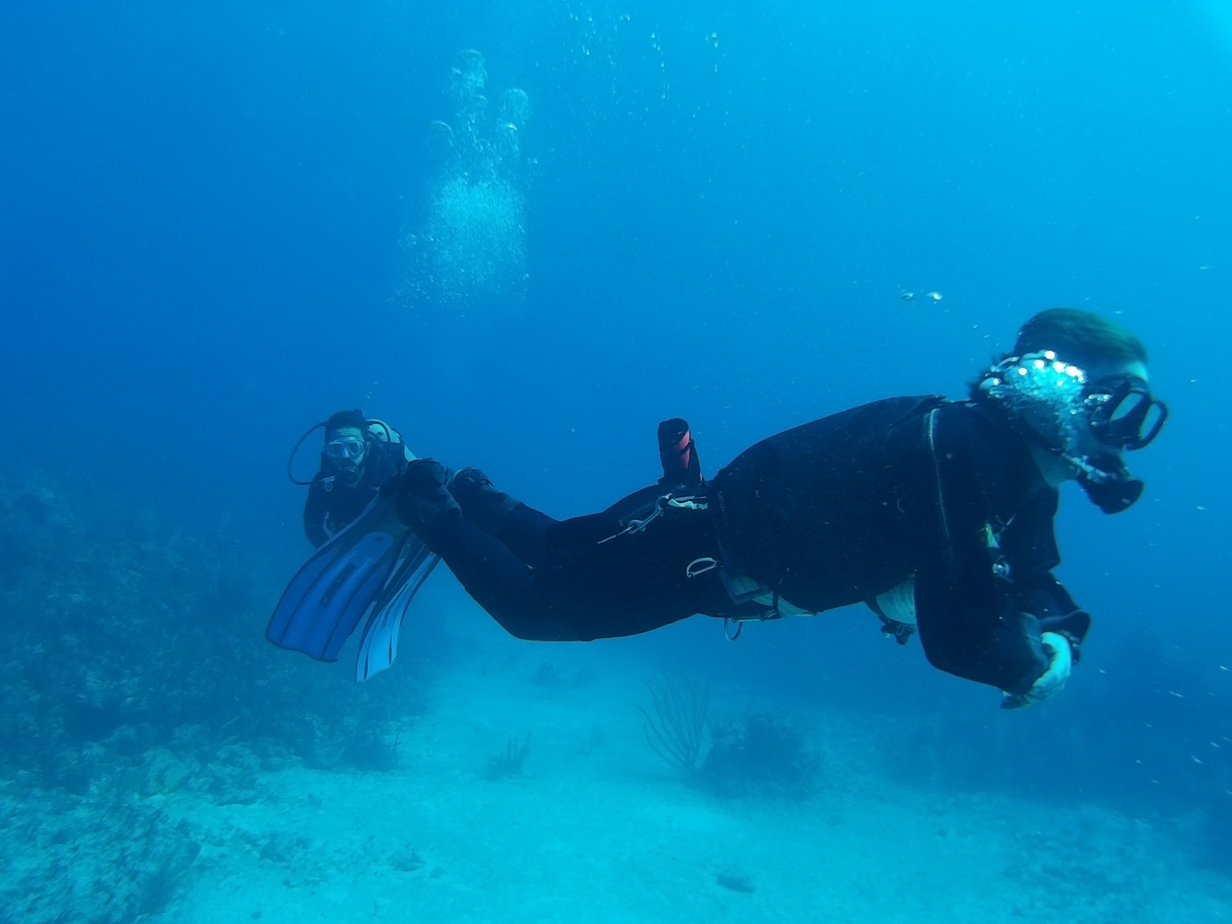
App Costeo: Motivación
Creciente número de reservas implementadas al año
Costos a futuro no están claramente definidos
Afectaciones a la sustentabilidad del proyecto
Inversión de tiempo

Slide 12
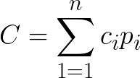
App Costeo: ¿Qué hace?
Utiliza 4 fases del “modelo COBI”
Implementación
Monitoreo
Operación
Renovación
Es una calculadora de costos

Slide 13
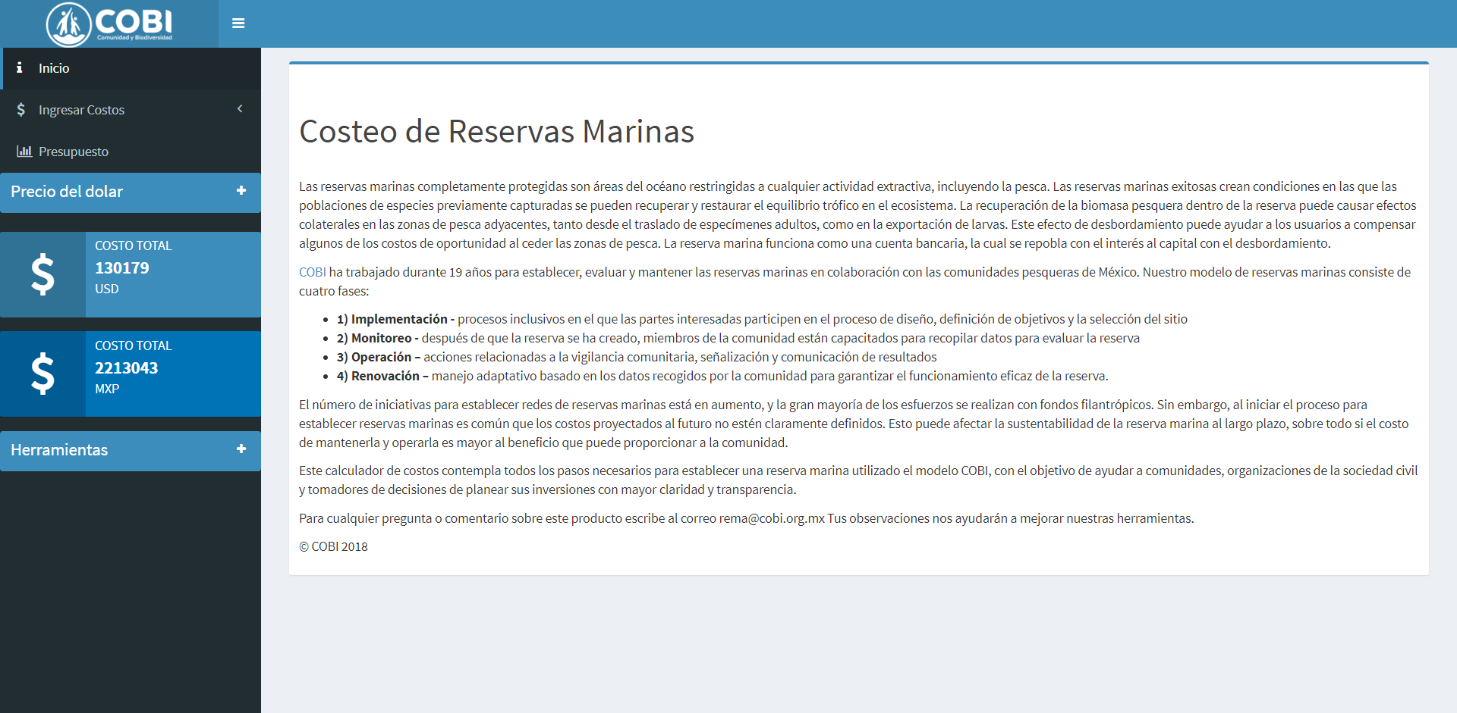
App Costeo: Uso
turfeffect.shinyapps.io/AppCosteo

Slide 14
DESCANSO

Slide 15
Evaluación de reservas
En esta sección:
Diseños muestreales / experimentales
Ventajas y debilidades
Poco de matemática

Slide 16
Evaluación de reservas
¿Por qué evaluamos?
¿Qué evaluamos?
¿A quién le reportamos?
¿Cómo divulgamos los resultados?

Slide 17
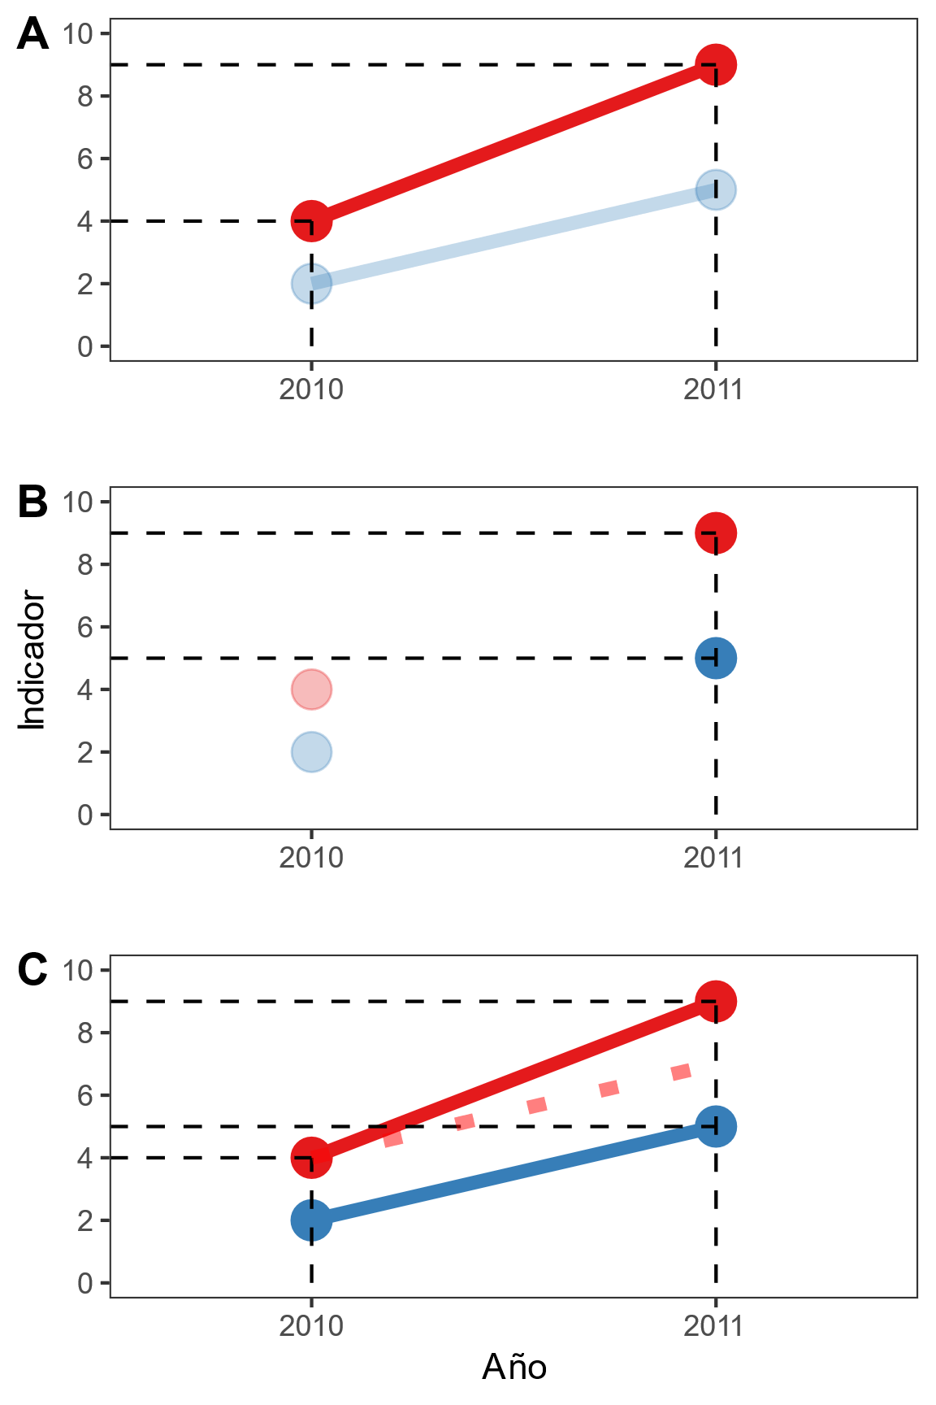
Antes-Después

Slide 18
Antes-Después
¿Qué preguntas puedo hacer?
¿Cuál es la diferencia temporal (pendiente)?
9 – 4 = 5
¿Hay más ahora que antes (5 > 0)?
Sí
No puedo decir que las 5 unidades son por la reserva

Slide 19
Dentro-Fuera

Slide 20
Dentro-Fuera
¿Qué preguntas puedo hacer?
¿Cuál es la diferencia entre dentro y fuera?
9 – 5 = 4
¿Hay más dentro que fuera?
Sí
No puedo decir que las 4 unidades son por la reserva

Slide 21
Dentro-Fuera
5
Mismos datos
Diferentes evaluaciones
¿Cuál es la correcta?
¡Ambas! Depende de la pregunta
Causalidad = muchos datos
4

Slide 22
Estimación de causalidad
Efecto de la reserva = desviación de lo esperado
Pero como “el hubiera no existe”…
Necesitamos controlar por cambios:
En tiempo (A-D)
En espacio (D-F)

Slide 23
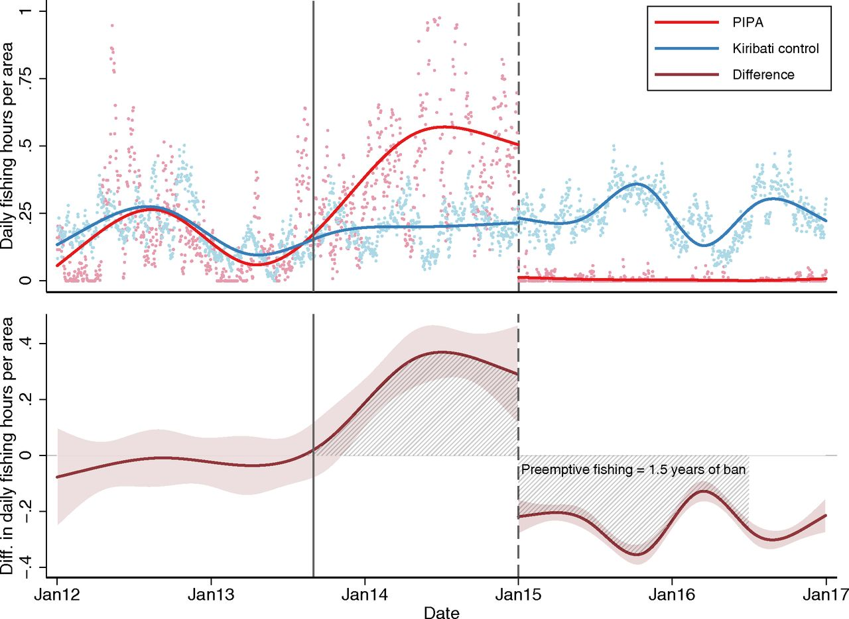
Estimación de causalidad
Diferencias entre Diferencias
McDermott et al., 2018, PNAS

Slide 24
Estimación de causalidad
Diferencias entre Diferencias
Villaseñor-Derbez & Lynham . In Prep

Slide 25
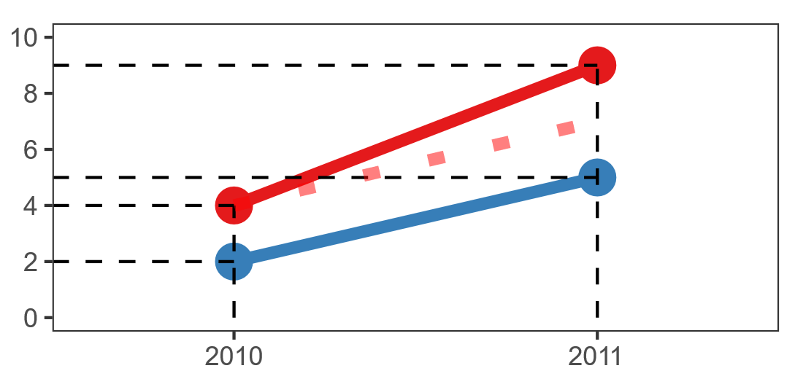
Estimación de causalidad
Tendencias paralelas

Slide 26
Estimación de causalidad
¿Cuál sería el valor de la reserva si no estuviera protegida?
Diferencia temporal (control):
5 – 2 = 3
R2011 = R2010 + 3 = 7
Diferencia espacial (antes):
4 – 2 = 2
R2011 = C2011 + 2 = 7
R2011 = 9
Efecto = Obs – Pred = 9 – 7 = 2

Slide 27
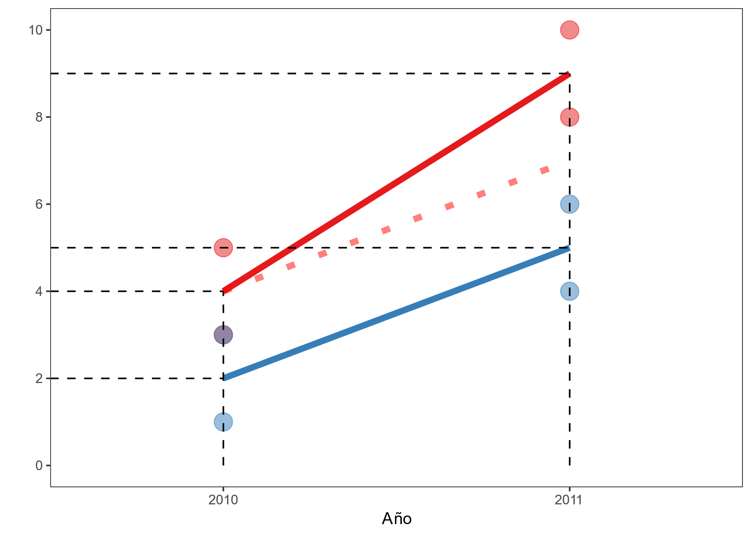
Estimación de causalidad

Slide 28
Estimación de causalidad
Post (antes = 0, después = 1)
Zona (control = 0, reserva = 1)
Interacción = efecto

Slide 29
Estimación de causalidad
alpha | 2.000 (1.000)
B1 | 3.000 (1.414)
B2 | 2.000 (1.414)
B3 | 2.000 (2.000)
Observations | 8
R² | 0.867
Residual Std. Error | 1.414 (df = 4)
F Statistic | 8.667** (df = 3; 4)

Slide 30
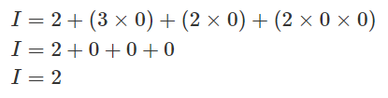
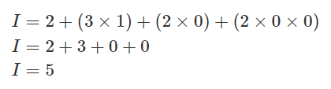
Estimación de causalidad
¿Cuál es el valor del control en el 2010?
¿Cuál es el valor del control en el 2011?

Slide 31
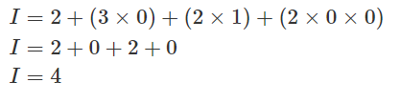
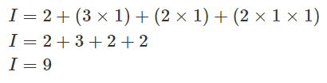
Estimación de causalidad
¿Cuál es el valor de la reserva en el 2010?
¿Cuál es el valor de la reserva en el 2011?

Slide 32
DESCANSO

Slide 33
Indicadores
Indicadores definidos según los objetivos
Lista de 25 indicadores:
Biológicos (7)
Socioeconómicos (3)
Gobernanza (15)

Slide 34
Texto
Objetivo | B1 | B2 | B3 | B4 | B5 | B6 | B7 | S1 | S2 | S3
Evitar la sobreexplotación |  |  | x | x | x | x | x | x | x | x
Conservar especies bajo protección especial |  |  | x |  | x |  |  | x | x | x
Mantener procesos biológicos | x | x |  | x | x | x | x |  |  | x
Mejorar la productividad de las zonas de pesca |  |  |  | x | x |  | x | x | x | x
Preservar la biodiversidad y los ecosistemas | x | x |  | x | x | x | x |  |  | x
Recuperar especies sobreexplotadas |  |  | x |  | x |  |  |  |  | x
Recuperar especies de inerés comercial |  |  | x |  | x |  |  |  |  | x

Slide 35
Indicadores biológicos (DeD)
B1 - Índice de diversidad de Shannon
B2 - Riqueza de especies
B3 - Densidad de organismos maduros
B4 - Densidad de organismos
B5 - Presencia de una perturbación ambiental
B6 - Nivel trófico medio
B7 - Biomasa

Slide 36
Indicadores socioeconómicos
S1 - Arribos totales
S2 - Ingresos totales
S3 - Oportunidades económicas alternativas a la pesca

Slide 37
Indicadores de gobernanza
G1 - Acceso a la pesquería
G2 - Número de pescadores
G3 - Reconocimiento legal de la reserva
G4 - Tipo de reserva
G5 - Pesca ilegal
G6 - Plan de manejo
G7 - Procuración y vigilancia de la reserva
G8 - Tamaño de la reserva
G9 - Razonamiento para la localización de la reserva
G10 - Presencia de organizaciones pesqueras
G11 - Tipo de organizaciones pesqueras
G12 - Representación
G13 - Regulaciones internas
G14 - Efectividad percibida
G15 - Impacto social de la reserva

Slide 38
Análsis de indicadores
Socioeconómicos
A-D
Gobernanza:
Literatura, cualitativamente

Slide 39
DESCANSO?

Slide 40
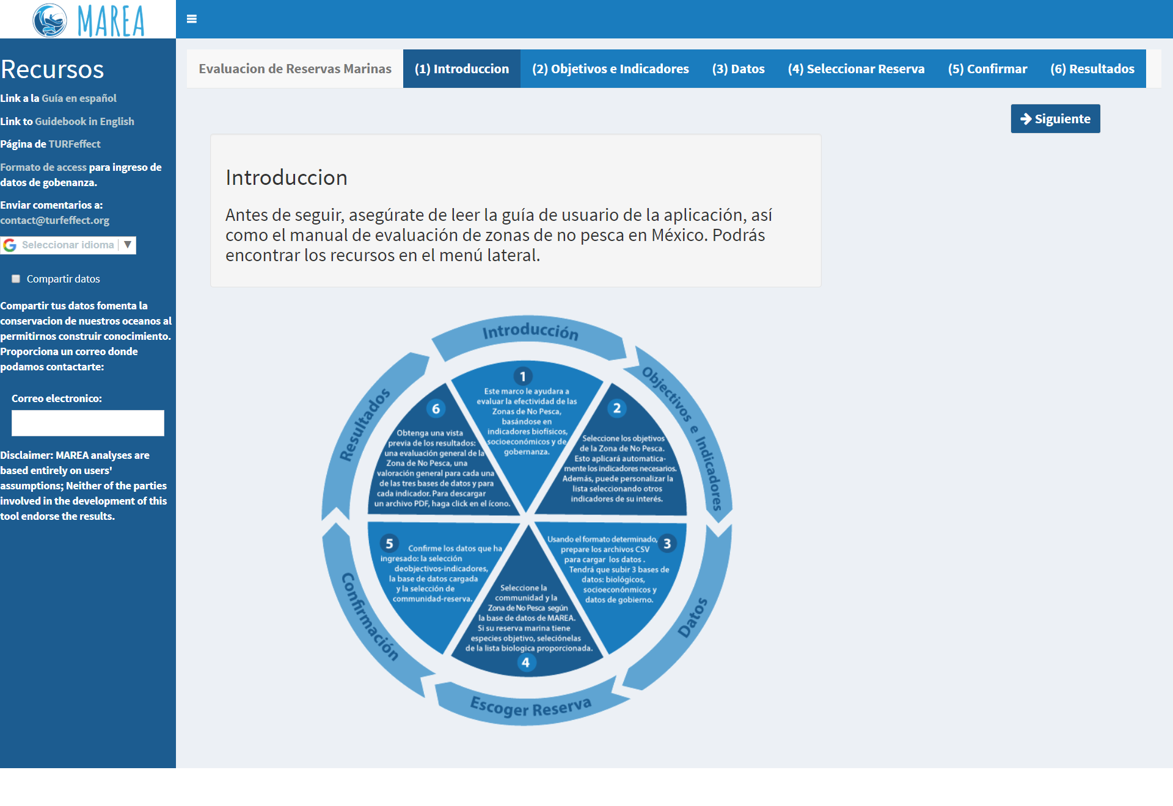
Uso de MAREA
turfeffect.shinyapps.io/MAREA

Slide 41
Ejercicios con MAREA
Fecha Imp: 2000
Indicadores biológicos
datos_peces.csv
Especie objetivo
datos_peces.csv
datos_socioeco.csv
Datos de biometría
datos_peces_abnt.csv
Más de una reserva a la vez
datos_peces_rc.csv
Fecha Imp: 2007
Todos los indicadores
datos_peces2.csv
datos_socioeco2.csv
datos_gobernanza2.csv
turfeffect.shinyapps.io/MAREA

Slide 42
MAREA
Si llegan a tener errores / problemas / dudas:
juancarlos@ucsb.edu
Capturas de pantalla de TODAS las pestañas
Datos TAL CUAL cargados a MAREA
¿Qué es lo que quieren hacer?
turfeffect.shinyapps.io/MAREA

Slide 43
Discusión y Futuro de MAREA

